Slide 1
UBND QUẬN LONG BIÊN
TRƯỜNG MẦM NON LONG BIÊN A
TRUYỆN: THỎ CON KHÔNG VÂNG LỜI
PHÁT TRIỂN NGÔN NGỮ
Giáo viên : Nguyễn Thị Thu Hương
Lớp : Nhà trẻ D1
Năm học 2021 - 2022

Slide 2
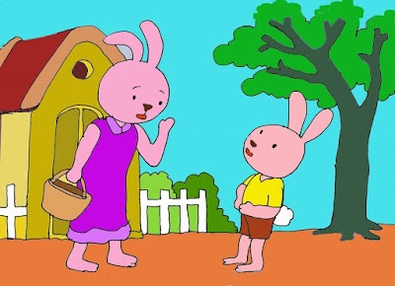

Slide 3
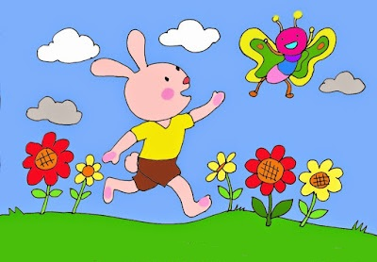

Slide 4
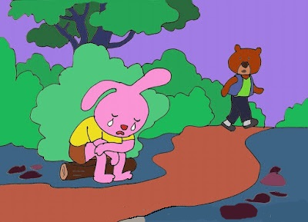

Slide 5
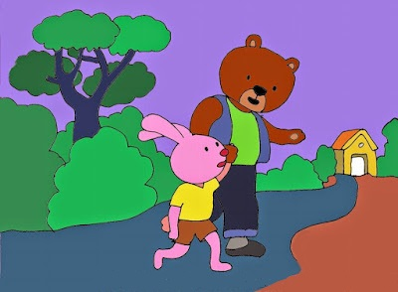

Slide 6
